Slide 1

ИНВЕСТИЦИОННО-ВЕНЧУРНЫЙ ФОНД РЕСПУБЛИКИ ТАТАРСТАН
ФОНД РАЗВИТИЯ ПРОМЫШЛЕННОСТИ
СОВМЕСТНЫЕ ЗАЙМЫ

Slide 2

О ПРОГРАММАХ СОФИНАНСИРОВАНИЯ ФРП В ТАТАРСТАНЕ
Инвестиционно-венчурный фонд Республики Татарстан создан в 2004году.
С 2016 года является уполномоченным органом Фонда развития промышленности на территории Республики Татарстан.
Фонд развития промышленности основан для модернизации российской промышленности, организации новых производств и обеспечения импортозамещения.
ЛЬГОТНЫЕ УСЛОВИЯ СОФИНАНСИРОВАНИЯ ПРОЕКТОВ
на конкурсной основе предоставляется льготное заёмное софинансирование проектам, направленным на импортозамещение и производство конкурентоспособной продукции гражданского назначения
по программам «Проекты развития» и «Комплектующие изделия»
по ставке от 1 до 5% годовых сроком до 5 лет в объеме от 20 до 100 млн рублей.

Slide 3
УСЛОВИЯ ПРОГРАММ
«ПРОЕКТЫ РАЗВИТИЯ»
«КОМПЛЕКТУЮЩИЕ ИЗДЕЛИЯ»
Сумма займа 20-100 млн руб.
3% в первые 3 года (при банковской гарантии)
5% при других видах обеспечения
Ставки могут быть снижены на 2% годовых при закупке отечественного оборудования на сумму ≥ 50% суммы займа
1% при условии экспорта новой продукции на сумму ≥ 50% суммы займа в год
Общий бюджет проекта от 40 млн руб.
Целевой объем продаж новой продукции
не менее 50%
от суммы займа в год, начиная со 2 года серийного производства
Софинансирование со стороны заявителя, частных инвесторов или банков
≥ 50% бюджета проекта
в том числе за счет собственных средств/средств акционера
≥ 15% от суммы займа
Обеспечение в объеме суммы займа и процентов за весь срок пользования
Сумма займа 20-100 млн руб.
1% в первые 3 года
5% на оставшийся срок
Общий бюджет проекта от 25 млн руб.
Целевой объем продаж новой продукции
не менее 30%
от суммы займа в год, начиная со 2 года серийного производства.
Со финансирование со стороны заявителя,
частных инвесторов или банков
≥ 20% бюджета проекта
Обеспечение в объеме суммы займа и
процентов за весь срок пользования

Slide 4
ЦЕЛЕВОЕ НАЗНАЧЕНИЕ ЗАЙМА
ЗАЕМНЫЕ СРЕДСТВА МОГУТ БЫТЬ ИСПОЛЬЗОВАНЫ НА:
Разработку нового продукта или технологии
Разработка ТЭО
Приобретение прав на результаты интеллектуальной деятельности
Инженерные изыскания и разработка проектной документации
Приобретение технологического оборудования
Общехозяйственные расходы [не более 10% суммы займа]
ЗАЕМНЫЕ СРЕДСТВА НЕ МОГУТ БЫТЬ ИСПОЛЬЗОВАНЫ НА:
Строительство или капитальный ремонт зданий, сооружений, коммуникаций;
Приобретение сырья и ресурсов для выпуска промышленных партий продукции [по программе Комплектующие изделия на пилотную партию до 50%]
Рефинансирование заемных средств и погашение кредиторской задолженности и иных обязательств
Уплата процентов по заемным средствам, в том числе по Займу

Slide 5

ПРОФИНАНСИРОВАННЫЕ ПРОЕКТЫ
Увеличение объемов производства и расширение рынков сбыта
микробиологических пестицидов и агрохимикатов
Производство автомобильных вакуумных погрузчиков
и стационарных вакуумных установок
ОАО «РИАТ»
/г. Наб Челны/
85 млн руб. сумма займа
в том числе средства ИВФ РТ 26 млн.руб.
292 млн руб. общий бюджет проекта
207 млн руб. дополнительные инвестиции
26 рабочих мест
4.1 млрд руб. объём выручки
588 млн руб. объём будущих налоговых поступлений
53 млн руб. сумма займа
в том числе средства ИВФ РТ 16 млн.руб.
109 млн руб. общий бюджет проекта
56 млн руб. дополнительные инвестиции
17 рабочих мест
1.1 млрд руб. объём выручки
83 млн руб. объём будущих налоговых поступлений
ООО «ОРГАНИК ПАРК»
/г. Казань/

Slide 6


ПРОФИНАНСИРОВАННЫЕ ПРОЕКТЫ
Производство составных частей (винтов, пластин, спиц, стержней) имплантатов для соединения костей с использованием инновационных технологий
Производство спецобуви из кожи, ПВХ и ЭВА
62 млн. руб. сумма займа
в том числе средства ИВФ РТ 18,6 млн.руб.
97 млн. руб. общий бюджет проекта
35 млн. руб. дополнительные инвестиции
17 рабочих мест
332 млн. руб. объём выручки
22 млн. руб. объём будущих налоговых поступлений
ООО «Обувная компания «БАРС»
/г. Чистополь/
ООО «Анатомика»
/г. Казань/
45 млн. руб. сумма займа
в том числе средства ИВФ РТ 13,5 млн.руб.
134,5 млн. руб. общий бюджет проекта
89 млн. руб. дополнительные инвестиции
72 рабочих места
872 млн. руб. объём выручки
96 млн. руб. объём будущих налоговых поступлений

Slide 7
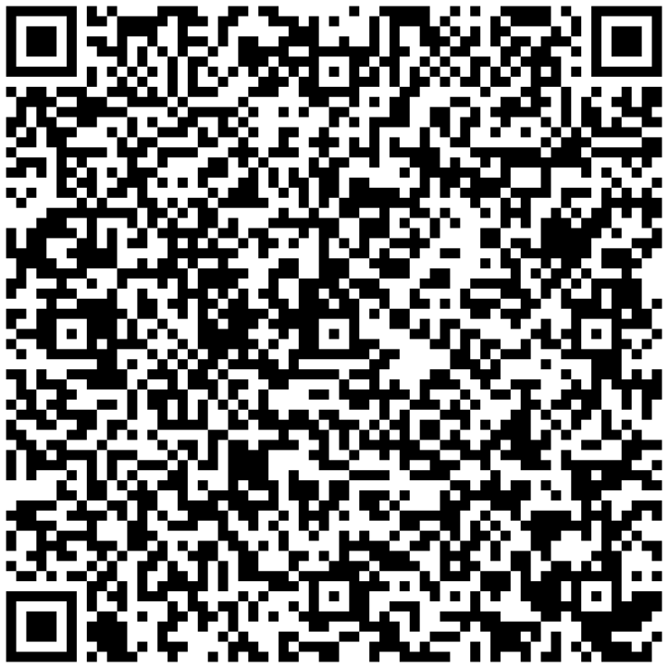




КОНТАКТЫ
ИНВЕСТИЦИОННО-ВЕНЧУРНЫЙ ФОНД
РЕСПУБЛИКИ ТАТАРСТАН
420107, Казань, Петербургская, 50
Тел: +7 (843) 570-40-17
Тел: +7 (843) 570-40-19
Факс: +7 (843) 570-40-00
е-mail: reception@ivfrt.com
Web: http://www.ivfrt.ru
QR-визитка

Slide 8
СПАСИБО ЗА ВНИМАНИЕ

